Slide 1
Прогнозування результатів спортивних змагань
Підготував :
студент І-13
Сироватський Олександр

Slide 2
Ціль завдання
Створити нейронну мережу.
Навчити мережу.
Перевірити результат.

Slide 3
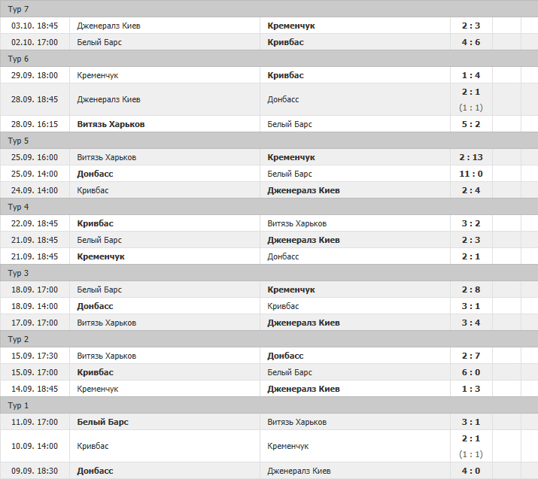
Вхідні та вихідні дані за перші 7 турів

Slide 4

Всього введено інформацію по 11 турах і спрогнозовано результат за 12-тий тур. Як видно на зображенні: Кривбас перміг Дженералз Київ Донбас переміг Білого Барса Кременчук переміг Вітязь Харків

Slide 5
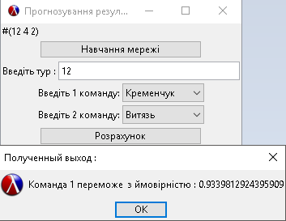
Вводимо дані в нейронну мережу і отримуємо результат

Slide 6
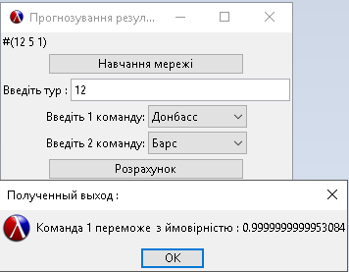
Вводимо дані в нейронну мережу і отримуємо результат

Slide 7
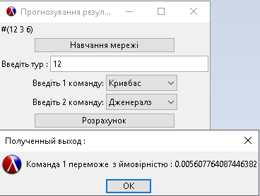
Вводимо дані в нейронну мережу і отримуємо результат

